Slide 1
Paper Graph 作ってます
2016年10月1日
株式会社KDDI総合研究所

Slide 2
motivations
論文探すのめんどくさい
似た論文を一気に探せるシステム
論文読むのめんどくさい
他の誰かが似た論文読んでるかが見えて、聞きに行けるシステム
python、ディープラーニングを身に着けたい

Slide 3




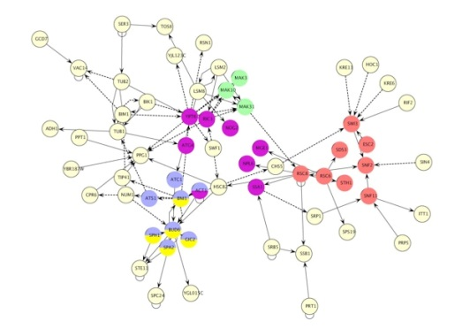
Architecture
スクレイピング
python + selenium + phantomJS
pdfの本文をベクトル表現
python + pdfminer + Word2Vec or GloVe
パラメータ
文書分類
python + tensorFlow
パラメータ
＋
パラメータ
パラメータ
Title
Authors
Keywords
Citing
Cited
Conference
Date of Publication
リンク強度 = パラメータ ｰ パラメータ
python
papers
id
title
authors
keywords
conference
published
timestamp
path
is_cached
citations
id
start
end
↑いらない
edges
id
start
end
relevancy
DBへ格納
python + SQLAlchemy
グラフ化
javascript + cytoscape.js
+ nodejs + mysqljs
Title
Authors
Keywords
Citing
Cited
Conference
＋
パラメータ
Date of Publication

Slide 4
Architecture
スクレイピング
python + selenium + phantomJS
DBへ格納
python + SQLAlchemy
pdfの本文をベクトル表現
python + pdfminer + Word2Vec or GloVe
パラメータ
文書分類
python + tensorFlow
パラメータ
＋
パラメータ
パラメータ
リンク強度計算
python
papers
id
title
authors
keywords
conference
published
timestamp
path
is_cached
citations
id
start
end
↑いらない
edges
id
start
end
relevancy
DBへ格納
python + SQLAlchemy
Title
Authors
Keywords
Citing
Cited
Conference
Date of Publication
グラフ化
javascript + cytoscape.js
+ nodejs + mysqljs
Title
Authors
Keywords
Citing
Cited
Conference
＋
パラメータ
Date of Publication
Notes:
データがころころかわる
伝えたいのはフロー、データの形式
大事な所を目立たせる
flaticon
バラバラの積み木→整理されたベクトル

Slide 5
relevancy
A
B
tensorFlow
AB間の距離が近いほどリンク強度は強い
↓
今まではメトリック計算を職人技でやってた？
パラメータ：authors, keywords, citings, citeds, conference|published

Slide 6
文書のベクトル化
「王様」- 「男」+ 「女」= 「女王」
「パリ」- 「フランス」+ 「日本」= 「東京」
ができるようになる
ニューラルネットワークの入力の素性に利用できる

Slide 7
Use Cases, Future Works

Slide 8
機械学習のチューニング

Slide 9
日本語論文対応
IEEE以外

Slide 10
論文探すのめんどくさい、論文読むのめんどくさい

Slide 11
査読サポート

Slide 12
研究会ごとの特性
内容の似た仲良しの研究会があるかどうか

Slide 13
著者ごとの派閥

Slide 14
node背景に画像
belonging
conference
author

Slide 15
論文 – ニュースの関係

Slide 16
車のデータ
Can data
車種

